Slide 1

درس في مادّة اللّغة العربيّة
القواعد النّحويّة
العـــــدد
للصفّ الثّاني الإعداديّ

Slide 2
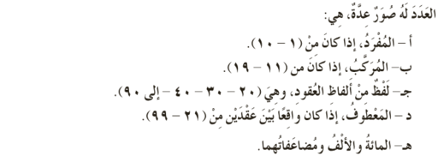
أوّلا – صور العدد

Slide 3
النشاط رقم (1):
اقرأ الجمل الآتية، واكتب العدد في الخانة المناسبة ثمّ حدّد صورته.
صورته | العدد | الجملة
 |  | يتكوّن فريق كرة القدم من أحدَ عشرَ لاعبا.
 |  | فاز المشارك بتسعِ ميداليّات في الدّورة الأخيرة.
 |  | يتبارى المشاركون في أكثر من ثلاثين لعبة.
 |  | شارك في الأولمبياد أكثرُ من خمسٍ وعشرين دولة.
 |  | توقّفت الألعاب الأولمبية ثلاث دورات بسبب الحرب.
 |  | مارس الرياضيّون اثنتين وثلاثين لعبة.

Slide 4
حلّ النّشاط رقم (1)
صورته | العدد | الجملة
مركب | أحدَ عشرَ | يتكوّن فريق كرة القدم من أحدَ عشرَ لاعبا.
مفرد | تسعِ | فاز المشارك بتسعِ ميداليات في الدورة الأخيرة.
عقود | ثلاثين | يتبارى المشاركون في أكثر من ثلاثين لعبة.
معطوف | خمسٍ وعشرين | شارك في الأولمبياد أكثرُ من خمسٍ وعشرين دولة.
مفرد | ثلاث | توقّفت الألعاب الأولمبية ثلاث دورات بسبب الحرب.
معطوف | اثنتين وثلاثين | مارس الرياضيّون اثنتين وثلاثين لعبة.

Slide 5
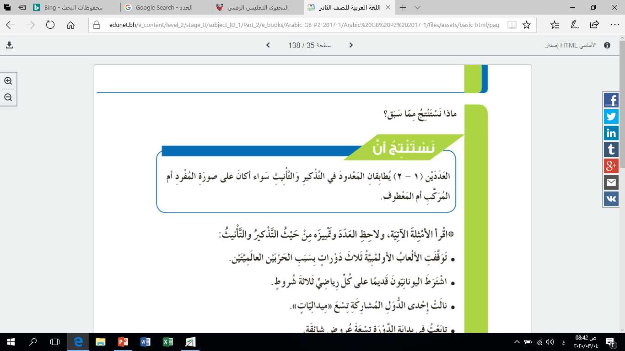
ثانيا – مطابقة العدد للمعدود
تذكّر أنّ حالات مطابقةِ العددِ للمعدودِ تختلف بحسب ما هو مبيَّن في الاستنتاجات الآتية:

Slide 6
النّشاط رقم (2)
اختر العدد، وضعه في مكانه المناسب من الجملة بحيث يطابق معدوده:
في وجه كلّ إنسان أنف .............وعينان ................. (واحدة- واحد / اثنان-اثنتان).
مرّت على انطلاق المباراة........................دقيقة. (اثنا عشرة / اثنتا عشرة).
نزل في مطار البحرين ...................... رياضيا. (واحد وعشرون / إحدى وعشرون).
تسلّمت الفائزة جائزة ............ ودرعين............... (واحدة-واحد / اثنين-اثنتين).

Slide 7
حلّ النّشاط رقم (2)
في وجه كلّ إنسان أنف واحد وعينان اثنتان.
مرّت على انطلاق المباراة اثنتا عشرة دقيقة.
نزل في مطار البحرين واحد وعشرون رياضيا.
تسلّمت الفائزة جائزة واحدة ودرعين اثنين.

Slide 8
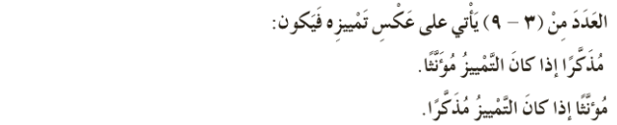
ثانيا – مطابقة العدد للمعدود
تذكّر أنّ حالات مطابقةِ العددِ للمعدودِ تختلف بحسب ما هو مبيَّن في الاستنتاجات الآتية:

Slide 9
النّشاط رقم (3)
اكتب الأعداد في الجمل الآتية ألفاظا:
تجاوز العدّاء منافسه مقدار (9).............أمتار.
كان قد مرّ على زمن انطلاق الحصّة (7)............. دقائق حين دخل الطالب الجديد.
افتتح المحافظ (5).................. قاعات انتظار في المطار الجديد.
تابعت عبر التلفاز (8) .................. عروض مسرحيّة.

Slide 10
حلّ النّشاط رقم (3)
تجاوز العدّاء منافسه مقدار (9) تسعةِ أمتار.
كان قد مرّ على زمن انطلاق الحصّة (7) سبعُ دقائق حين دخل الطّالب الجديد.
افتتح المحافظ (5) خمسَ قاعات انتظار في المطار الجديد.
تابعت عبر التّلفاز (8) ثمانيةَ عروض مسرحيّة.

Slide 11
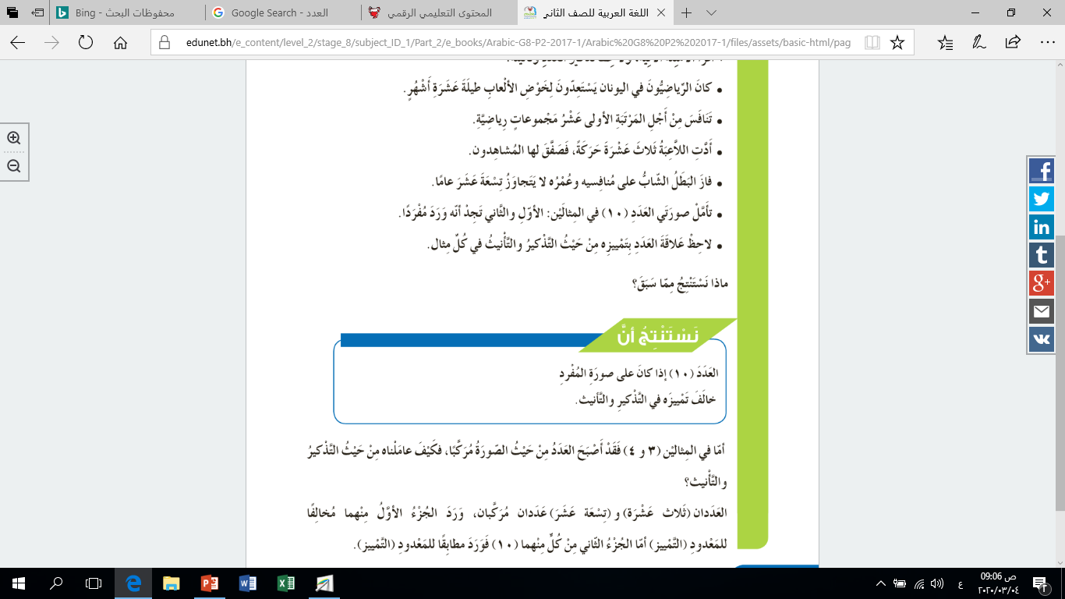
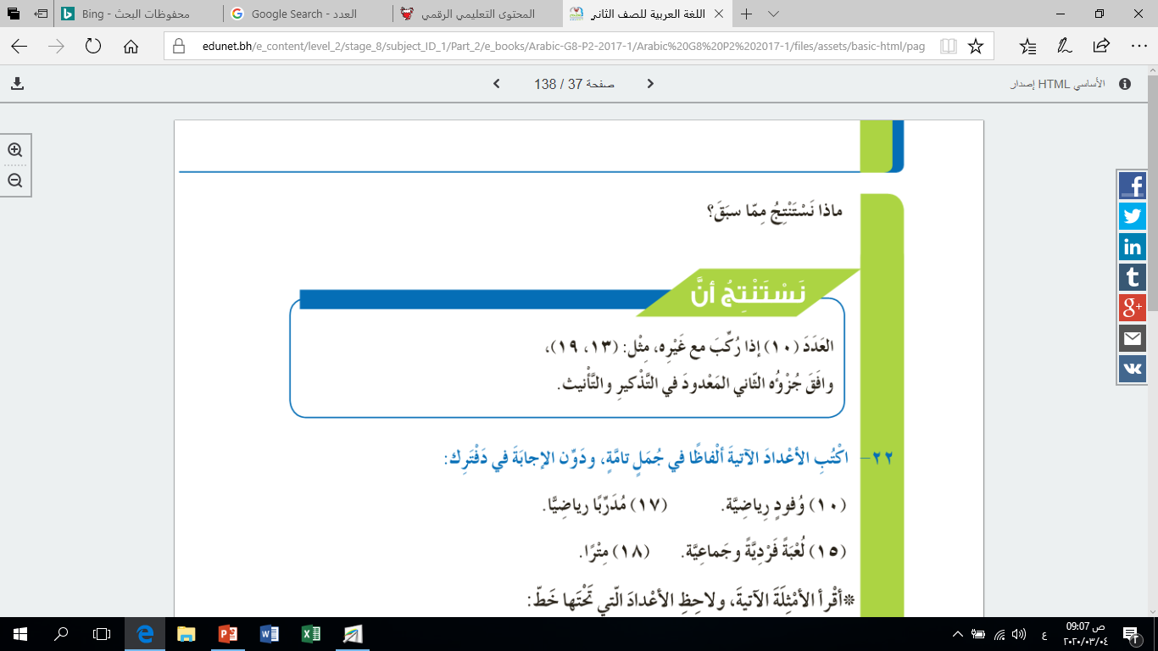
ثانيا – مطابقة العدد للمعدود
تذكّر أنّ حالات مطابقةِ العددِ للمعدودِ تختلف بحسب ما هو مبيَّن في الاستنتاجات الآتية:

Slide 12
النشاط رقم (4)
اكتب الأعداد الآتية ألفاظا في جمل من إنشائك:
(10) وفود رياضيّة. ...........................................................................
(17) لعبة فرديّة. .............................................................................
(15) دفترا جديدا. .............................................................................
(19) طالبة مجتهدة. .............................................................................

Slide 13
حلّ النشاط رقم (4)
عشرةُ وفودٍ رياضيّة حلّت اليوم بمطار البحرين.
شاركتُ في سبعَ عشرةَ لعبةً فرديّةً.
وضعتُ خمسَةَ عشر دفترًا جديدًا على طاولة المعلّم ليصحّحها.
في الصفّ تسعَ عشرةَ طالبةً مجتهدةً.

Slide 14
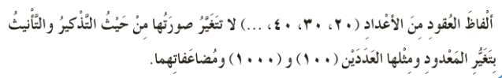
ثانيا – مطابقة العدد للمعدود
تذكّر أنّ حالات مطابقةِ العددِ للمعدودِ تختلف بحسب ما هو مبيَّن في الاستنتاجات الآتية:

Slide 15
النّشاط رقم (5)
اكتب الأعداد الآتية ألفاظا في جمل من إنشائك:
(30) مشاركا. ................................................................................
(70) وحدة سكنيّة. ........................................................................

Slide 16
حلّ النّشاط رقم (5)
دخلَ الميدانَ ثلاثون مشاركًا.
تفقّد المحافظُ سبعين وحدةً سكنيّةً.

Slide 17
ثالثا – إعراب العدد
تذكّر أنّ حالات إعراب أو بناء العددِ تختلف بحسب ما هو مبيَّن في الاستنتاجات الآتية:
يُعرب العدد المفرد بحسب موقعه في الجملة.
تُعرب ألفاظُ العقود إعراب جمع المذكّر السّالم، فترفع بالواو، وتنصب وتجرّ بالياء.
يُعرب العددُ المعطوفُ بحسب إعراب المعطوف عليه.

Slide 18
النشاط رقم (6)
اكتب الأعداد في الجمل الآتية ألفاظا، واضبطها ضبطا صحيحا:
أمضى المشاهدون (3) ...................... ساعات وهم يتابعون مباراة كرة المضرب.
أحرزت (6) ...................... لاعبات فوزا كبيرًا في المسابقات الرياضيّة.
بلغت مسافة السّباق (20) ...................... كيلومترا.
كرّم المسؤول (43) ...................... فائزا في جميع المسابقات.
اجتازت (29) ...................... طالبة المرحلة الأولى من مسابقة تحدّي القراءة.

Slide 19
حلّ النشاط رقم (6)
أمضى المشاهدون (3) ثلاثَ ساعاتٍ وهم يتابعون مباراة كرة المضرب.
أحرزت (6) ستُّ لاعبات فوزا كبيرًا في المسابقات الرّياضيّة.
بلغت مسافة السّباق (20) عشرينَ كيلومترا.
كرّم المسؤول (43) ثلاثةً وأربعينَ فائزا في جميع المسابقات.
اجتازت (29) تسعٌ وعشرونَ طالبةً المرحلة الأولى من مسابقة تحدّي القراءة.

Slide 20
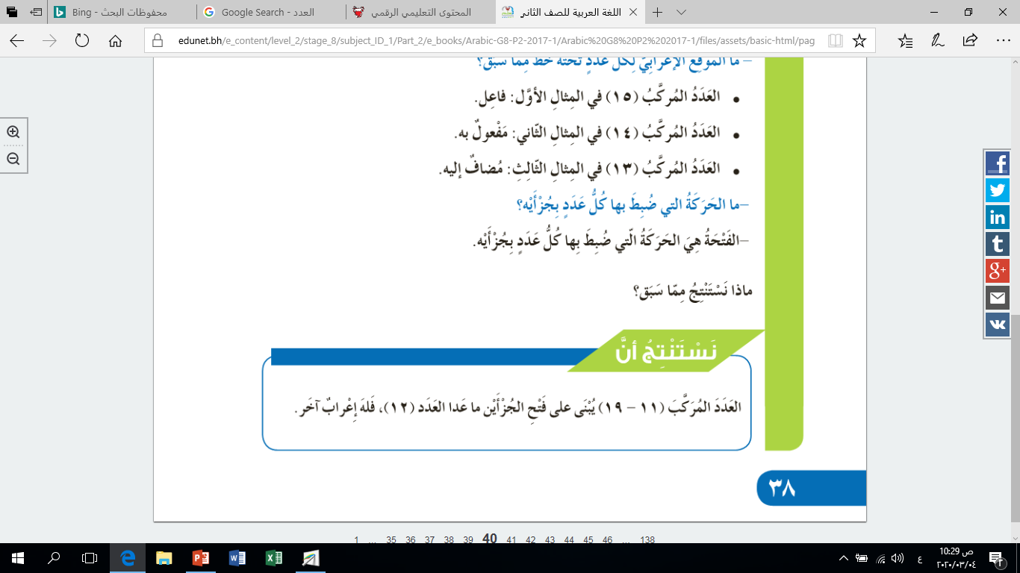
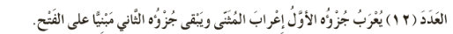
ثالثا – إعراب العدد
تذكّر أنّ حالات إعراب أو بناء العددِ تختلف بحسب ما هو مبيَّن في الاستنتاجات الآتية:

Slide 21
النشاط رقم (7)
أجب عن الأسئلة الآتية، واكتب الأعداد ألفاظا في جمل مفيدة من إنشائك:
كم لاعبا في فريق كرة القدم؟
---------------------------------------------------------------------------------
كم عددُ أيّامِ الأسبوع؟
---------------------------------------------------------------------------------
كم عدد شهور السنة؟
---------------------------------------------------------------------------------

Slide 22
حلّ النشاط رقم (7)
كم لاعبا في فريق كرة القدم؟
في فريق كرة القدم أحدَ عشرَ لاعبا.
كم عددُ أيّام الأسبوع؟
عدد أيّام الأسبوع سبعةٌ.
كم عدد شهور السّنة؟
عدد شهور السنّة اثنا عشرَ شهرا.

Slide 23
انتهى الدّرسُ

